Slide 1
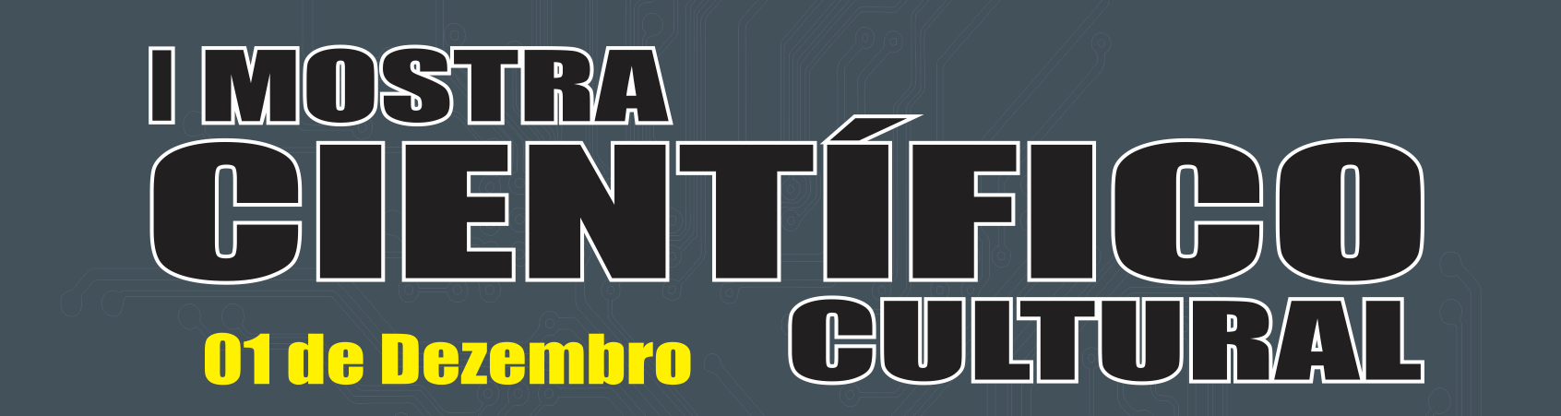

TÍTULO DO TRABALHO
Machado de ASSIS¹; Fernando A. V. PESSOA²; Clarice LISPECTOR³
¹Bolstista PIBIC/FAPEMIG, IFSULDEMINAS – Campus Muzambinho, Muzambinho/MG. E-mail: machado.assis@ifsuldeminas.edu.br;
²Orientador, IFSUDESTE – Campus Belo Horizonte, Belo Horizonte/MG. E-mail: fernando.pessoa@ifsuldeminas.edu.br;
³Coorientador, IFSULDEMINAS – Campus Pouso Alegre, Pouso Alegre/MG. E-mail: lispector.clarice@ifsuldeminas.edu.br.
INTRODUÇÃO
RESULTADOS E DISCUSSÕES
OBJETIVO
CONCLUSÃO
MATERIAL E MÉTODOS
REFERÊNCIAS
MOSTRA CIENTÍFICO CULTURAL – 2018

